Slide 1
(Kunta)palvelut kuntalaisten näkökulmasta

Slide 2

Kuntalaistutkimus 2024:
Keskeisiä havaintoja ja johtopäätöksiä
Kunnallisia palveluja käyttäneiden määrissä on suuria eroja.
  Yleisimmin käytettyjä kunnallisia palveluja ovat kirjastopalvelut, kulttuuripalvelut, liikuntapalvelut, joukkoliikennepalvelut sekä kansalais- ja työväenopistot.
Kuntalaiset pitävät kuntapalveluja yleisesti ottaen hyvin hoidettuina ja saavutettavina.
  Kirjastopalvelut, liikuntapalvelut ja vesihuolto sijoittuvat sekä palvelun hoitoa että saatavuutta ja saavutettavuutta koskevissa arvioissa kärkipäähän.
Kyselyssä pyydettiin vastanneita kertomaan myös itselle tärkein tai tärkeimmät kuntapalvelut. Useimmin mainittiin kirjastopalvelut, liikuntapalvelut, koulut ja julkinen liikenne.
  Huomionarvoista, että monet mainitsivat myös muita kuin kuntien vastuulla olevia palveluja, yleisimmin (hyvinvointialueen vastuulle siirtyneet) terveyspalvelut ja muu sote-palvelut.
Lähes kaikkia kunnallisia palveluja pidetään pikemmin hyvin kuin huonosti hoidettuina ja kaikkia palveluja pikemmin hyvin kuin huonosti saavutettavina.
  Kunnallisia palveluja käyttäneet pitävät palveluja ovat arvioineet palvelujen hoitoa ja saavutettavuutta lähes poikkeuksetta selvästi myönteisemmin kuin ne, joilta puuttuu omakohtaista kokemusta kuntapalvelujen käytöstä.
Arviot kunnallisten palvelujen hoidosta sekä saatavuudesta ja saavutettavuudesta ovat erittäin merkitsevässä keskinäisessä yhteydessä, ja ne korreloivat vahvasti myös monien muiden kuntalaismielipiteiden kanssa.
Tarkempia tietoja Kuntaliiton 13.12.2024 tiedotteen liitteenä olevissa tulosdioissa.
Kuntalaistutkimus 2024 / Marianne Pekola-Sjöblom / joulukuu 2024

Slide 3

Kuntalaistutkimus 2024:
Keskeisiä havaintoja ja johtopäätöksiä
Kuntalaiset korostavat lähipalvelujen ja joustavuuden tärkeyttä kuntapalvelujen käytössä.
Selvä enemmistö kyselyyn vastanneista kuntalaisista pitää tärkeänä
kuntapalvelujen tarjoamista mahdollisimman lähellä kotia (78 %)
mahdollisuutta käyttää joustavasti myös naapurikuntien palveluja (70 %)
kunnan järjestämää palveluseteliä tai vastaavaa julkisen ja yksityisen palveluntuottajan välistä verorahoitteista palvelua (66 %).
Kuntapalvelujen monipuolisuuden ja korkean laadun varmistaminen - mahdollisista oman kunnan palvelupisteiden vähentämisistäkin huolimatta - jakaa kuntalaisten mielipiteitä;
37 % pitää ko. asiaa melko tai erittäin tärkeänä,
23 % pitää ko. asiaa vain vähän tai ei lainkaan tärkeänä.
44 % on jättänyt ottamatta selkeätä kantaa ko. asiaan.
Tarkempia tietoja Kuntaliiton 19.2.2025 tiedotteen liitteenä olevissa tulosdioissa.

Slide 4
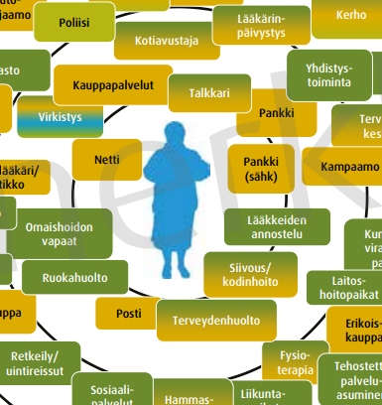
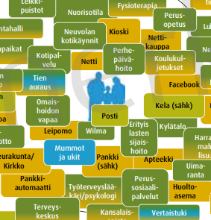
Lapsiperheiden ja ikäihmisten lähipalvelut

Slide 5
Arjen tärkeät palvelut ovat erilaisia eri ihmisille
Palvelutarpeet vaihtelevat merkittävästi kohderyhmittäin.
  Lapsiperheet käyttävät eniten kuntapalveluita
  Aikuisväestön ja ikäihmisten arjen palveluista kaksi kolmesta on muita kuin kunnallisia palveluita. Ne ovat mm. naapuriapua, järjestöjen tai yritysten tuottamia palveluita
Lähipalveluita ei voida määritellä kansallisesti. Kuntakohtainen määrittely vaatisi laajaa selvittämistä.
  Ihmisten arjen kannalta tärkeimmät palvelut riippuvat monista eri tekijöistä, kuten mm.
    Elämäntilanne
    Asuinpaikka
    Sosiaaliset suhteet
Lähipalveluja määritellessä, on aina katsottava keskiarvoja syvemmälle.
Lähde: Vaikuttavat lähipalvelut-loppuraportti

Slide 6
Palvelulupauksen vaihtoehtoiset tasot
Palvelu-lupauksen taso | Mistä keskustellaan? | Esimerkki | Haasteita
Yleisen tason palvelulupaus | Miten palvelemme kansalaisia? Minkälaisiin periaatteisiin nojaten kehitämme toimintaa? | ”Kohtaamme sinut ystävällisesti ja mutkattomasti” (Varha) | Ei ratkaise vielä mitään. Tulkinnanvarainen ja ennakoimaton ratkaisu
Tehtävätason palvelulupaus | Mitä palveluita kunnissa tarjotaan? Mitä tehtäviä kunnilla on? Mitkä ovat perus- ja ihmisoikeudella turvattuja palveluita? | ”Kouluruoka on perusoikeus, mutta koulumatkan tarjoaminen ei ole” | Poliittisesti vaikein päätettävä taso Ei ratkaise kuntien eriytymistä
Kuntien eri tehtävät | Minkälaiset kunnat tuottavat mitäkin palvelua? Palvelutarve, osaaminen, etäisyydet? | Jos alueella on X kpl maatalousyrittäjiä kunnat järjestävät palveluita. | Muuttaa kuntajärjestelmää merkittävästi Demokratian näkökulmasta vaikea Rahoitusjärjestelmä?
Saavutetta-vuus | Kuinka lähellä eri palveluiden tulee olla asiakkaista? Onko palveluita tarjottava fyysisesti? Mikä on palveluiden minimitarjonta? | ”Peruskouluun on päästävä 50 minuutissa” ”yli 99 % palveluista voidaan hoitaa digitaalisesti.”(Viro) | Saattaa lisätä tai tiukentaa kuntien sääntelyä.
Laatu | Mikä on riittävä laatu ja millä mitataan? Minkälaisia vaatimuksia palveluiden tuottamiselle asetetaan? | Pätevyysvaatimukset vs oppimistulokset | Poliittisesti vaikea. Miten rahoitus toteutetaan?

Slide 7
Tausta-aineisto
Tausta-aineisto

Slide 8
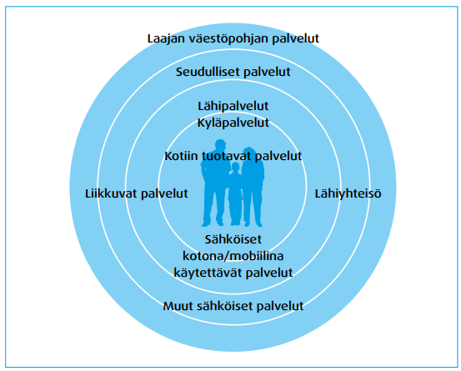
Vaikuttavat lähipalvelut: Mitkä ovat erilaisten ryhmien arjen kannalta tärkeät palvelut?
Projekti toteutettiin vuosina 2013-2015
  Havainnot ja loppuraportti
Kainuussa toteutettu tiedonkeruu, jonka lopputuloksena
  160 kuntalaisten palvelukarttaa arjen kannalta tärkeistä palveluista ja niiden luokittelusta
  110 1-2 vko mittaista palvelupäiväkirjaa, joissa kuvattuna kuntalaisten arjen palvelun tarvetta ja käyttöä
Palvelukartat koostettu edellisen aineiston pohjalta esimerkin omaisiksi kohderyhmätyypittelyiksi.

Slide 9
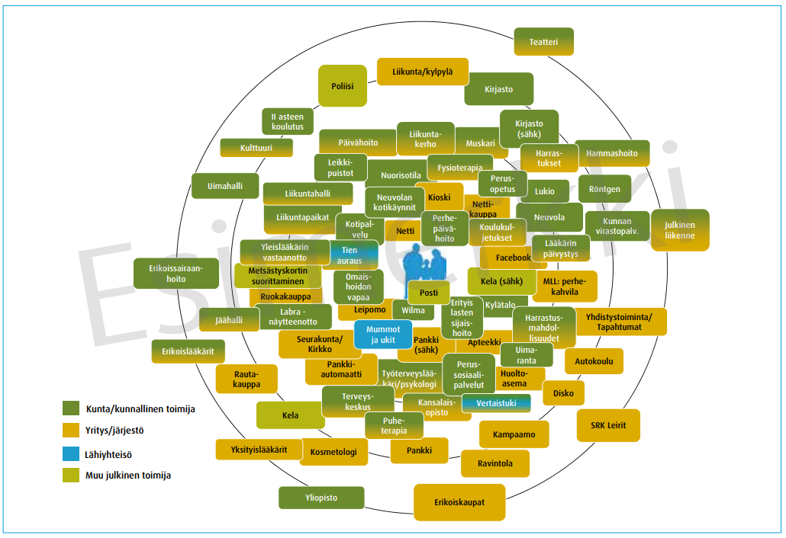
Lapsiperheiden arjen palvelut 2014

Slide 10
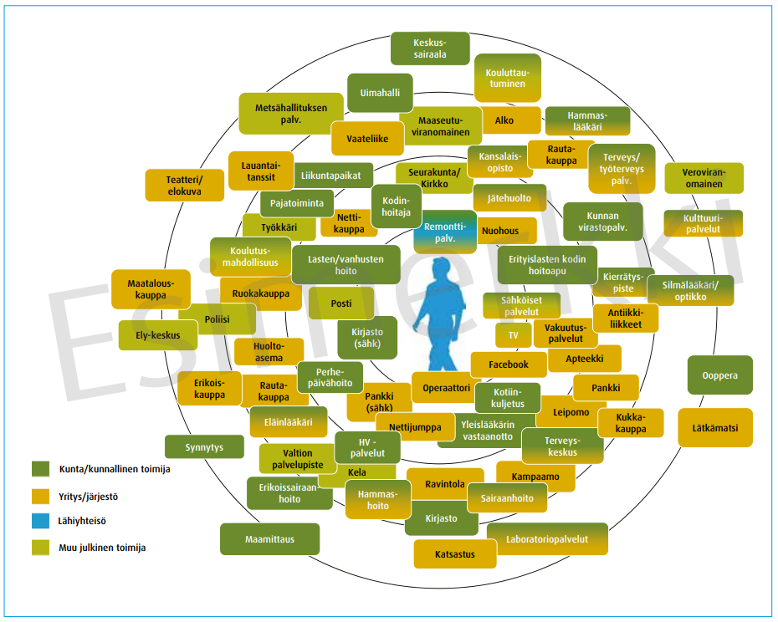
Aikuisväestön arjen palvelut

Slide 11
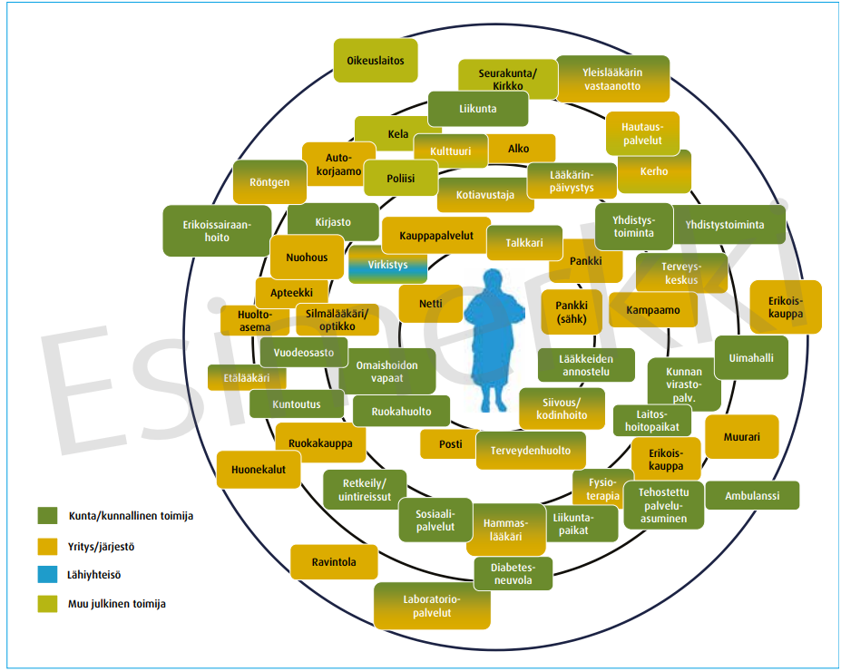
Ikäihmisten arjen palvelut

Slide 12

Kuntalaistutkimus 2024:
Kuntalaisten näkemykset kunnallisiin palveluihin ja palvelujen uudistamiseen liittyvien kysymysten tärkeydestä vuonna 2024.
Vastausten %-jakaumat. (N= 10177-10294)
Tarkempia tietoja Kuntaliiton 19.2.2025 tiedotteen liitteenä olevissa tulosdioissa.
Kuntalaistutkimus 2024 / M.Pekola-Sjöblom / helmikuu 2025

Slide 13
Kuntalaistutkimus 2024:
Arviot kuntapalvelujen hoidosta 2024
Vastausten %-jakaumat. (N= 6208-10139)
Parhaat hoitoarviot: 1) Kirjastopalvelut (81%), 2) Jätehuolto (74%), 3) Vesihuolto (67%), 4) Liikuntapalvelut (65%) ja 5) Energia- ja lämpöhuolto (60%).
Kuntalaistutkimus 2024 / Marianne Pekola-Sjöblom / joulukuu 2024

Slide 14
Kuntalaistutkimus 2024:
Arviot kuntapalvelujen saatavuudesta/saavutettavuudesta 2024
Vastausten %-jakaumat. (N=9885-10196)
Parhaat saavutettavuusarviot: 1) Kirjastopalvelut (82 %), 2) Jätehuolto (67 %), 3) Vesihuolto (64 %), 4) Liikuntapalvelut (64 %)
ja 5) Kulttuuripalvelut (55 %).
Kuntalaistutkimus 2024 / Marianne Pekola-Sjöblom / joulukuu 2024

Slide 15
Kuntalaistutkimus 2024:
Kuntalaisten arviot seuraavien asioiden tärkeydestä hyvässä kotikunnassa tai -kaupungissa. Vastausten %-jakaumat (N=10 074 - 10 418)
Kuntaliitto / Kuntalaistutkimus 2024 / M. Pekola-Sjöblom 9.10.2024

